Slide 1
Лабораторная работа 11
Репина Ангелина Олеговна

Slide 2
Отчет по лабораторной работе 11

Slide 3
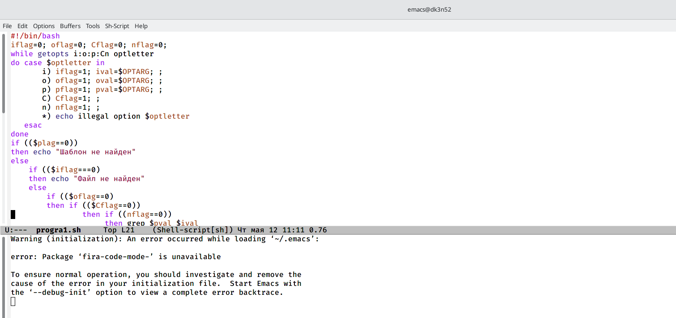
Команды getopts grep
Используя команды getopts grep, написала командный файл, который анализирует командную строку с ключами: – -iinputfile — прочитать данные из указанного файла; – -ooutputfile — вывести данные в указанный файл; – -pшаблон — указать шаблон для поиска; – -C — различать большие и малые буквы; – -n — выдавать номера строк. а затем ищет в указанном файле нужные строки, определяемые ключом -p.
1

Slide 4
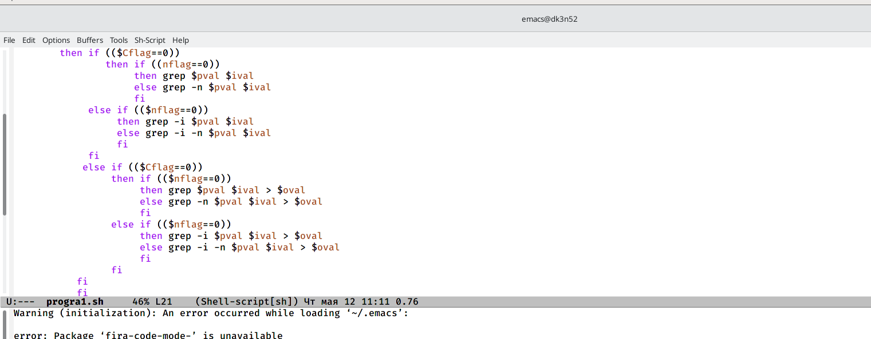
2

Slide 5
Cкрипт 1
1

Slide 6
2

Slide 7
Программа на языке Си
Написала на языке Си программу, которая вводит число и определяет, является ли оно больше нуля, меньше нуля или равно нулю. Затем программа завершается с помощью функции exit(n), передавая информацию в о коде завершения в оболочку.

Slide 8
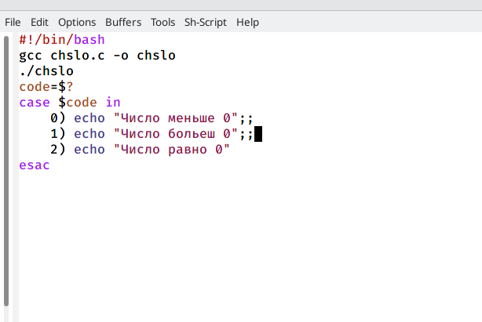
Скрипт 2
3

Slide 9
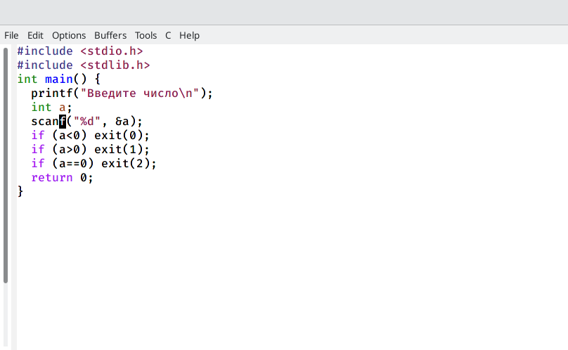
4

Slide 10
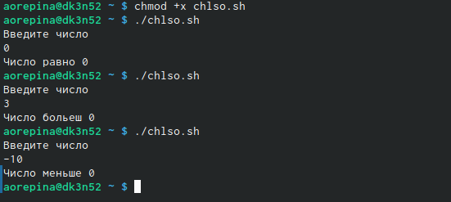
Проверка работы скрипта
5

Slide 11
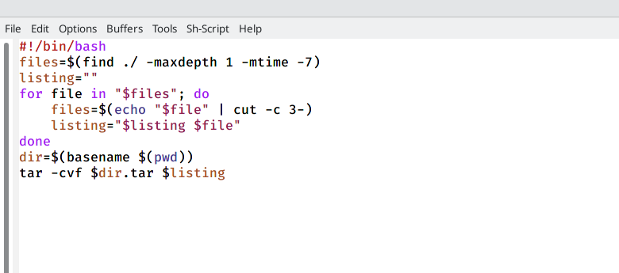
Скрипты для работы с командой tar
6

Slide 12
Выводы
В ходе выполнения лабораторной работы я изучила основы программирования в оболочке ОС UNIX и научилась писать небольшие командные файлы.

